Slide 1
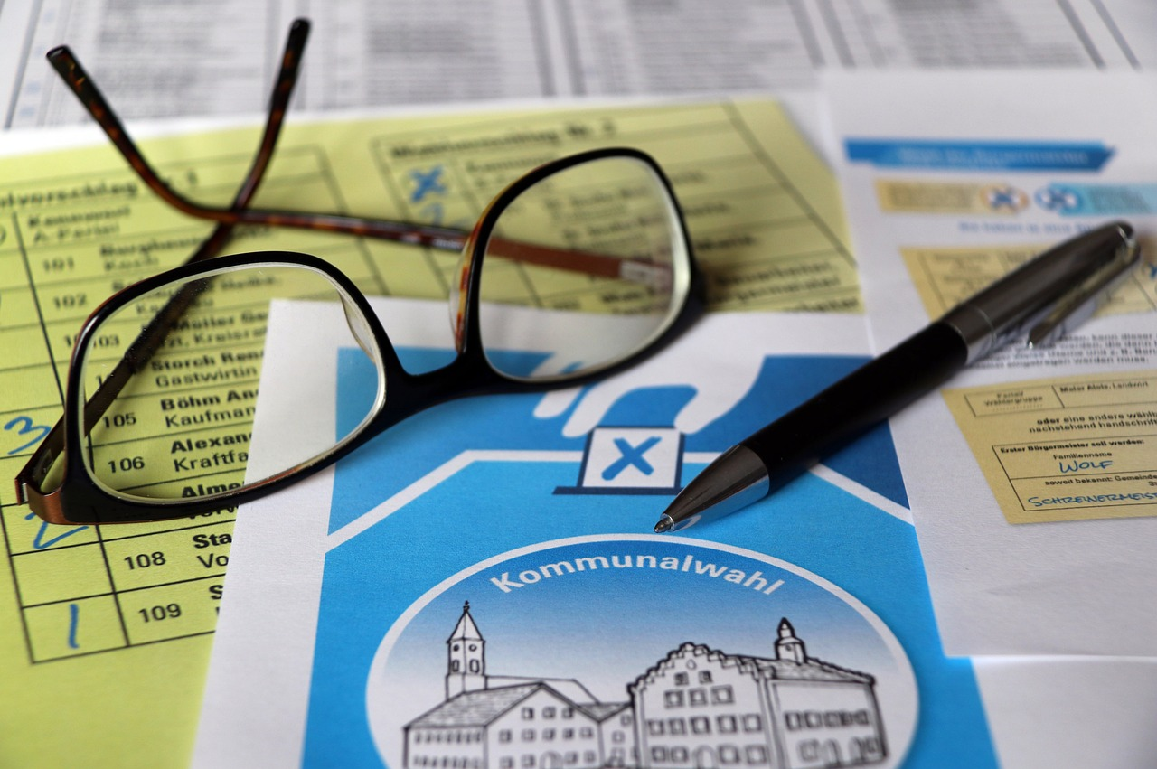
Mathematik hinter Wahlen
Sarah Glatt, Beatrice Wellmann 18.07.2023
Bild von pics_kartub auf Pixabay

Slide 2
Ablauf
Problemstellung und Sachanalyse
Motivation und Ziele
Vorstellung des Workshops
Fachdidaktische Überlegungen
Mediendidaktische Überlegungen
Reflektion
Fazit

Slide 3
Problemstellung und Sachanalyse
Bild von pics_kartub auf Pixabay

Slide 4
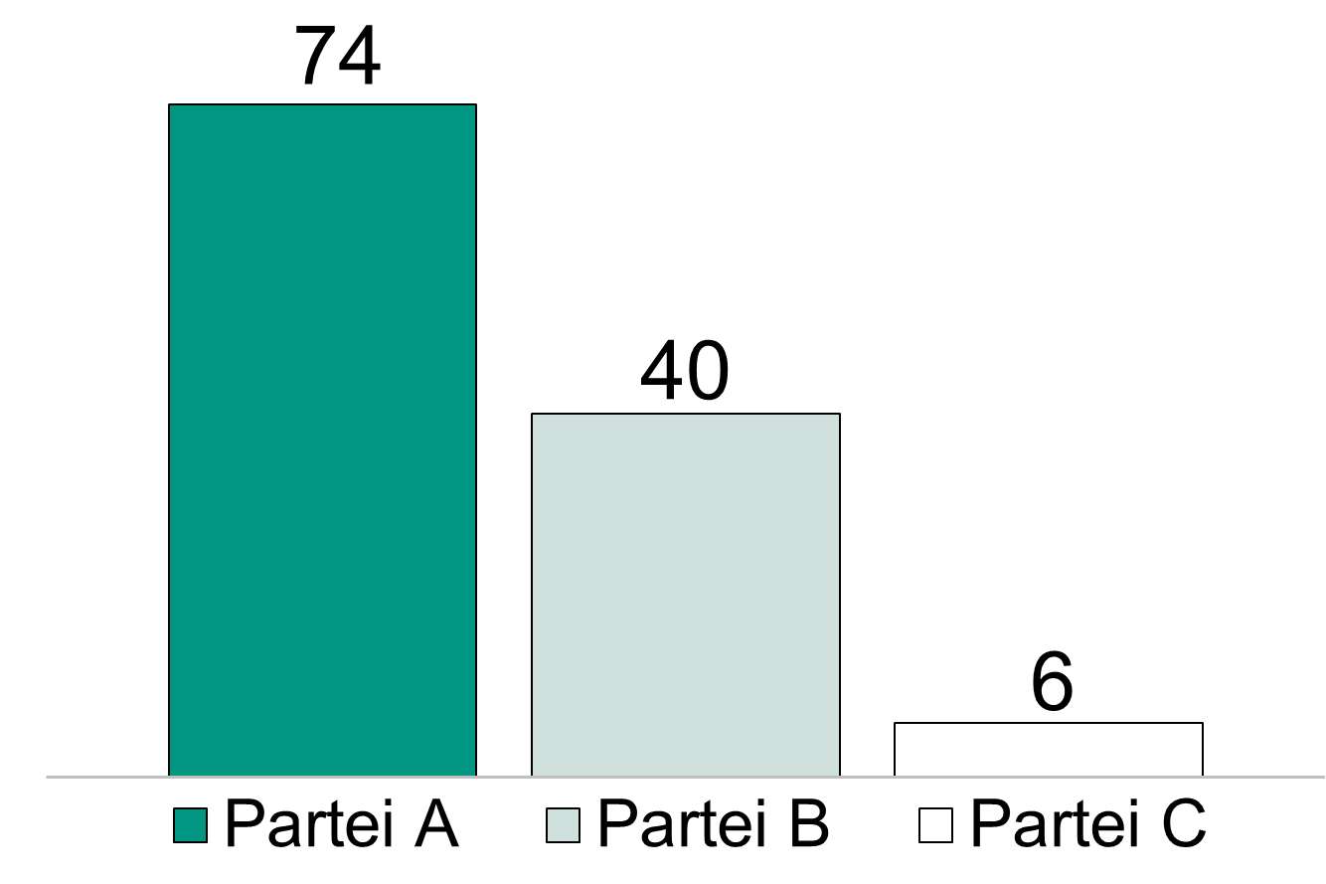
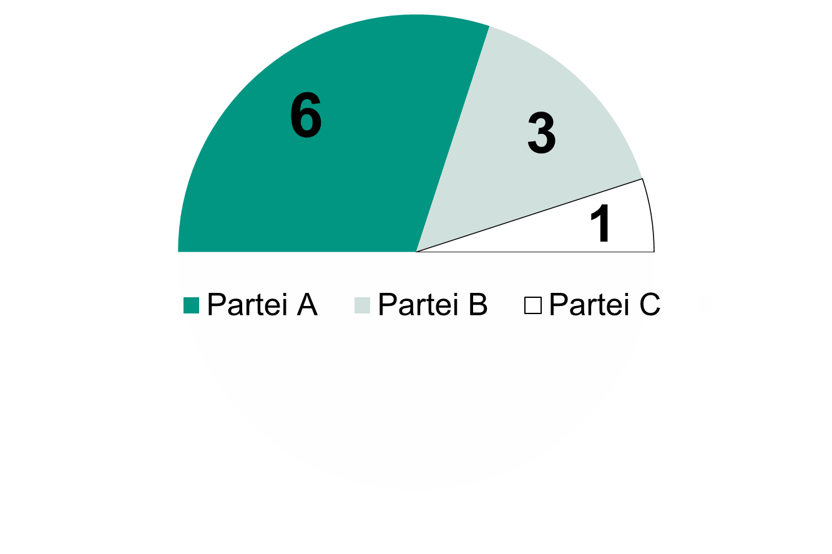
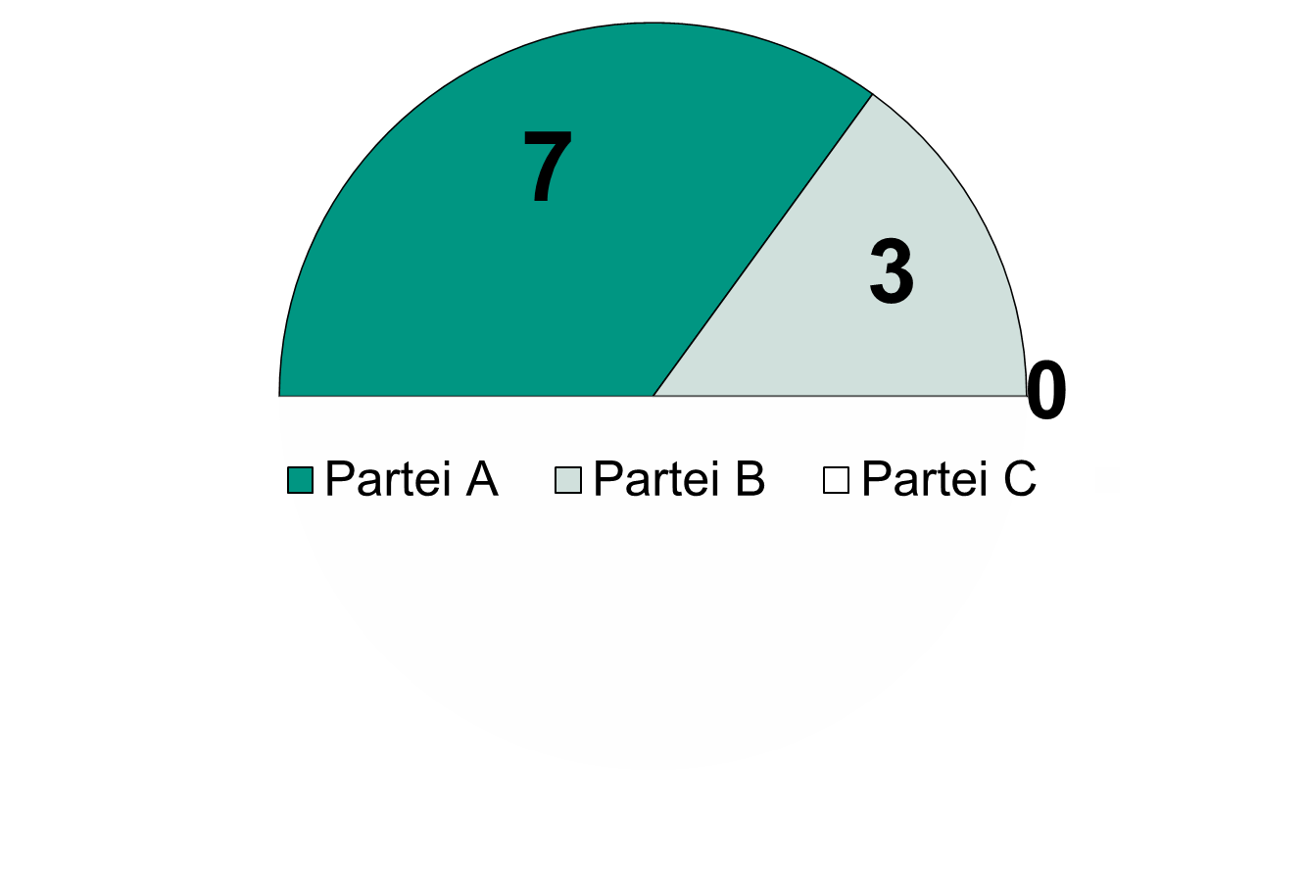
Problemstellung
10 Sitze
Niemeyer
D‘Hondt
Sainte-Laguë

Slide 5
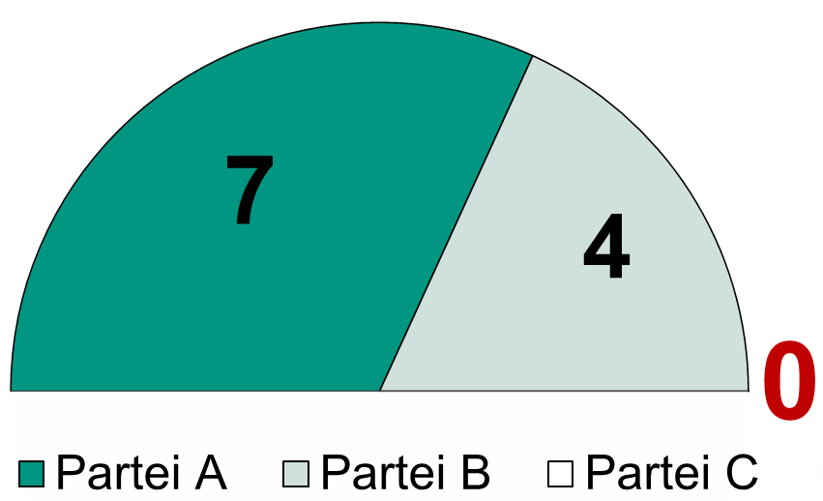
Problemstellung - Sitzzuwachsparadoxon
Niemeyer
10 Sitze
11 Sitze

Slide 6
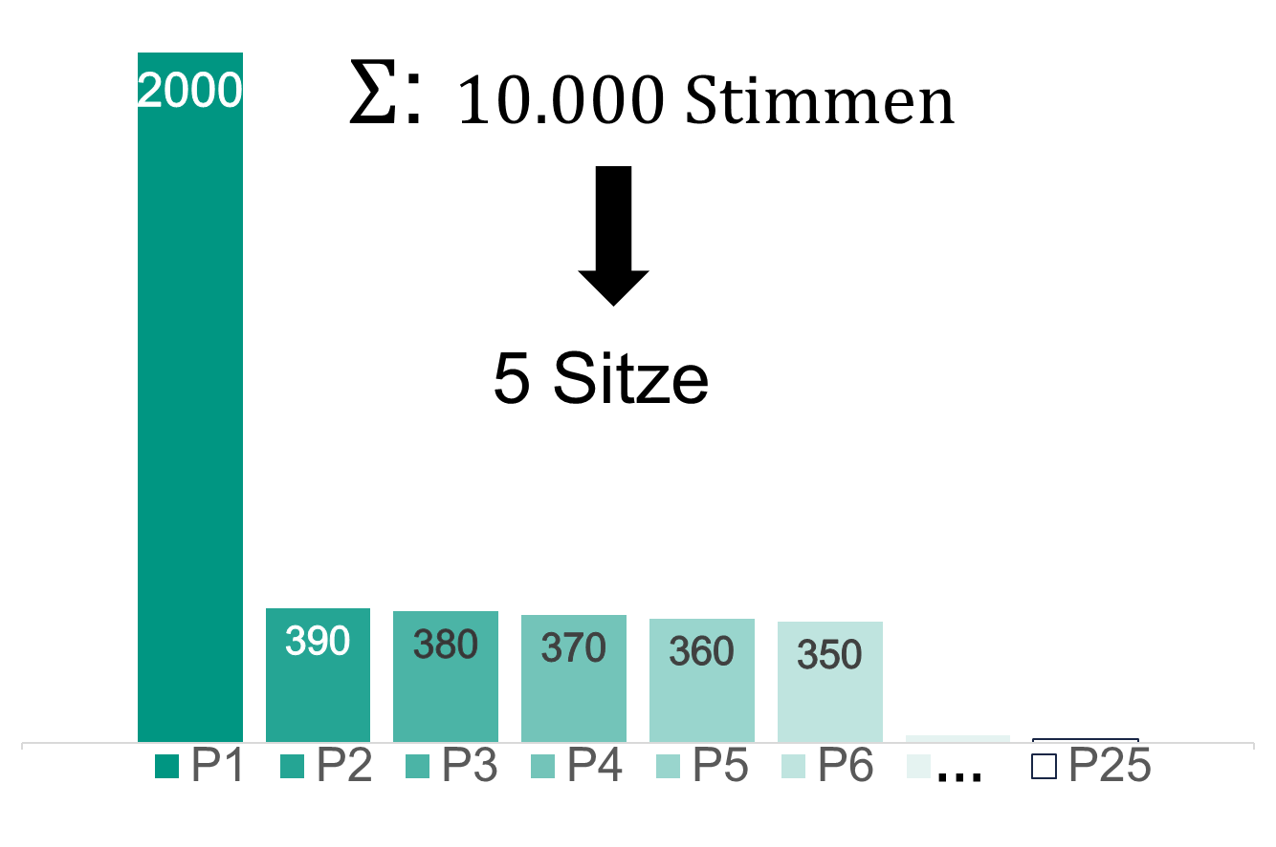
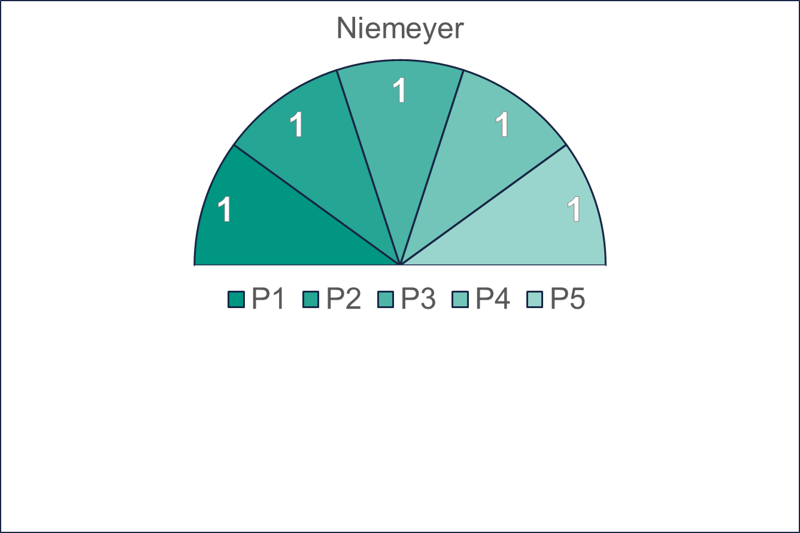
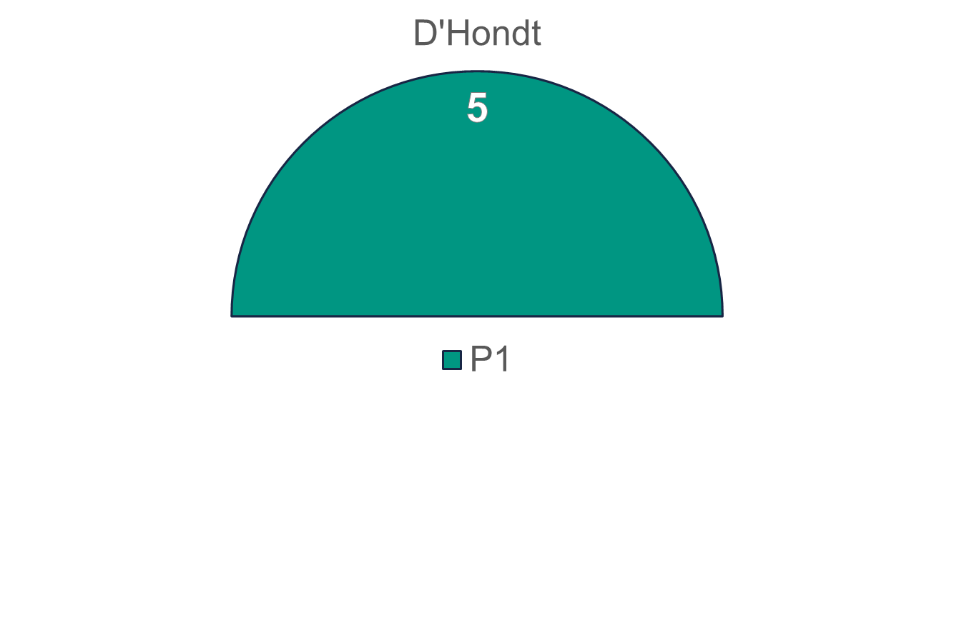
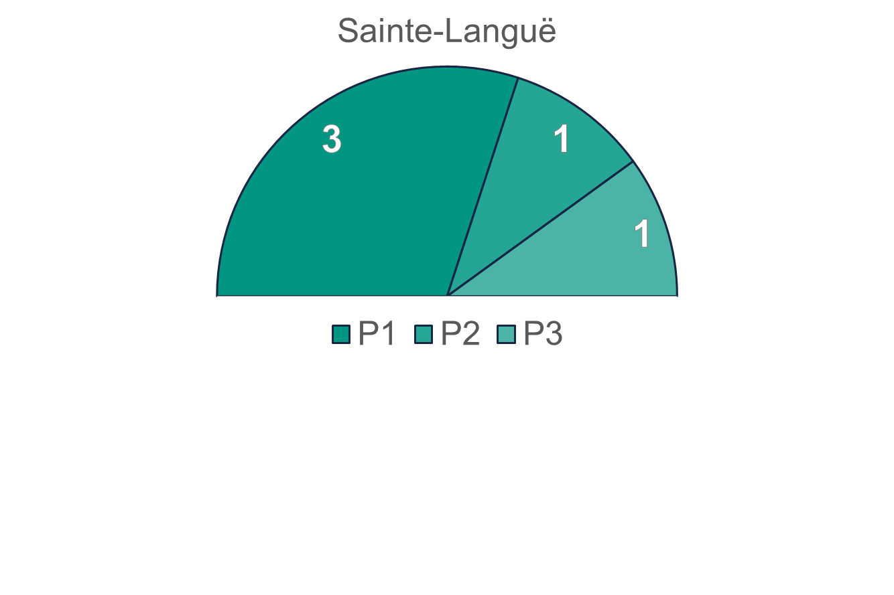
Problemstellung – Vergleich der Verfahren
Niemeyer
D‘Hondt
Sainte-Laguë

Slide 7
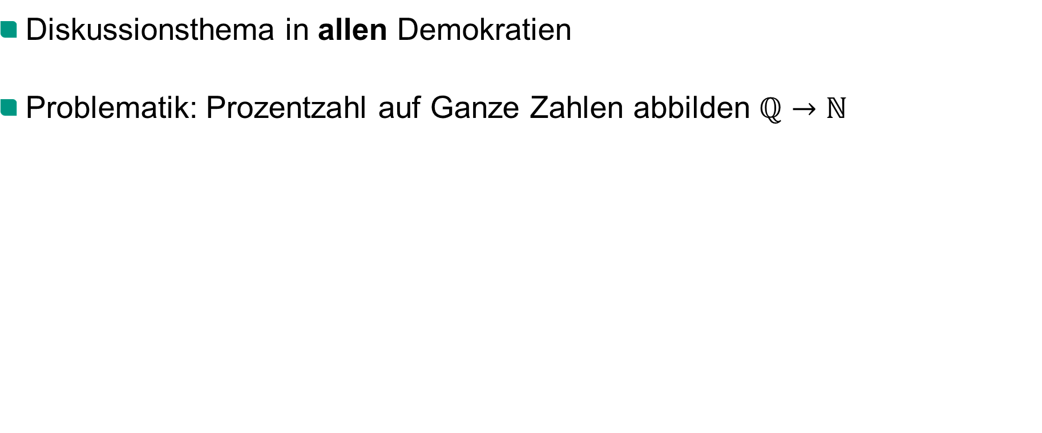
Sachanalyse
Diskussionsthema in allen Demokratien
Problematik: Prozentzahl auf Ganze Zahlen abbilden $ℚ→ℕ$
Notes:
Diskussionsthema in allen Demokratien -> hohe Relevanz, auch aktuell in Deutschland
Mathematisches Problem: Rationale Zahlen auf Ganze Zahl abbilden

Slide 8
Motivation und Ziele
Bild von pics_kartub auf Pixabay

Slide 9
Motivation und Ziele
Verbindung GMK und Mathe
(Wie) Beeinflusst die Vorgabe mathematischer Modelle unseren Alltag?
Sind mathematisch korrekte Modelle unantastbar?
Wie funktioniert eigentlich unser Wahlsystem? Ist unser Wahlsystem (wirklich) so demokratisch?

Slide 10
Motivation und Ziele
Grobziele
Die Lernenden kennen verschiedene Verfahren für die Sitzverteilung bei Verhältniswahlen und können diese auf Beispiele anwenden.
Die Lernenden können die Sitzverteilungsverfahren anhand geeigneter Qualitätskriterien vergleichen und die gleichwertige mathematische Korrektheit dieser Verfahren erkennen.

Slide 11
Motivation und Ziele
Grobziele
Feinziele
(…) Verfahren für die Sitzverteilung bei Verhältniswahlen (…).
Die Lernenden können Wahlsysteme nennen und kennen Qualitätskriterien für Sitzverteilungsverfahren.
Die Lernenden können ein eigenes Sitzverteilungsverfahren entwickeln.
Die Lernenden können das Sitzverteilungsverfahren nach Niemeyer anwenden und das Sitzzuwachsparadoxon anhand eines Beispiels erklären.
(…) Sitzverteilungs-verfahren (…) vergleichen und die gleichwertige mathematische Korrektheit (…) erkennen.
Die Lernenden können das Sitzverteilungsverfahren nach D'Hondt oder Sainte-Laguë auf ein Beispiel anwenden und erklären.
Die Lernenden können die Vor- und Nachteile der verschiedenen Sitzverteilungsverfahren sowie die Problematik mehrerer korrekter mathematischer Modelle diskutieren.

Slide 12
Vorstellung des Workshops
Bild von pics_kartub auf Pixabay

Slide 13




Vorstellung des Workshops - Einführung
Dauer |  | Sozialform
5 min | Einstieg Bürgermeisterwahl in Entenhausen | LSG
5 min | Einführung verschiedener Wahlsysteme → absolute/relative Mehrheitswahl und Verhältniswahl | LV
8 min | Einübung Wahlsysteme Konzeption eines eigenen Sitzverteilungsverfahren | EA
5 min | Besprechung der ermittelten Sitzverteilungen Sammeln geeigneter Qualitätskriterien | SV LSG
https://vscteam.de/wp-content/uploads/2021/03/Mentimeter-Logo.png

Slide 14

Vorstellung des Workshops – Sitzverteilung
Dauer |  | Sozialform
3 min | Einführung des Sitzverteilungsverfahrens nach Niemeyer | LSG
9 min | Einüben des Sitzverteilungsverfahrens nach Niemeyer | EA
3 min | Erarbeitung des Sitzzuwachsparadoxon bei Niemeyer | LSG
15 min | Erarbeitung der Sitzverteilungsverfahren nach D‘Hondt und Sainte-Laguë | EA
7 min | Vorstellung der Verfahren Sitzzuwachsparadoxon bei D‘Hondt & Sainte-Laguë? Gegenüberstellung der drei Verfahren am Fallbeispiel | SV LSG LV
5 min | Wiederholung der drei Verfahren | EA
https://vscteam.de/wp-content/uploads/2021/03/Mentimeter-Logo.png https://www.geogebra.org/resource/kkhvrx3m/1nxh0E7gwHIbXc2C/material-kkhvrx3m-thumb.png

Slide 15
Vorstellung des Workshops – Diskussion
Dauer |  | Sozialform
5 min | Vorbereitung der Diskussion | GA
5 min | Diskussion: Auswahl eines Verfahrens am Beispiel → aus Sicht der 3 Parteien beim Bürgerrat Entenhausen | SG
10 min | Diskussion: allgemeiner Vergleich der Verfahren → Diskussion in deutschen (Kommunal-)wahlen | LSG
Puffer: 10 min | Diskussion: Relevanz des Themas | LSG
5 min | Fazit Abschluss | LV

Slide 16

Vorstellung des Workshops – Übersicht
Einführung
Sitzverteilungsverfahren
Einstieg
Wahlsysteme
Eigenes Sitzverteilungsverfahren
Besprechung der Verfahren Qualitätskriterien
Einführung Niemeyer
Übung Niemeyer
Sitzverteilungsparadoxon
Erarbeitung Sainte-Laguë oder D‘Hondt
Vorstellung Verfahren Paradoxon Verfahren
Wiederholung der Verfahren
Diskussion
Vorbereitung der Diskussion
Diskussion der Verfahren am Entenhausen-Beispiel
Diskussion der Verfahren im Allgemeinen
Diskussion zur Relevanz des Themas
Fazit Abschluss
WB 5
WB 3A|3B
WB 1 & 2
WB 4A|4B
WB 5
https://bit.ly/3NSCxP8

Slide 17
Fachdidaktische Überlegungen
Bild von pics_kartub auf Pixabay

Slide 18
Fachdidaktische Überlegungen - Bildungsplan
Mathematik Prozessbezogene Kompetenzen
Mit symbolischen, formalen und technischen Elementen der Mathematik umgehen
Ergebnisse und die Eignung des Verfahrens kritisch prüfen
Argumentieren
Modellieren
Mathematische Verfahren und ihre Vorgehensweisen erläutern und begründen
Interpretieren und Validieren
GMK politische Teilhabe
Klasse 11/12
Wahlsystem zum Bundestag bewerten
Demokratiebildung
Notes:
Argumentation: -> Vorstellung eigenes Verfahren, D’Hondt / Saint-Lague
Modellierung: Überführung Rechnung auf Sitzplätze, was bedeutet das, ist das gut? (Diskussionspart)
Prüfen: Disskussionspart
GMK: Wissen Verfahren, Paradoxon, Diskussion
Demokratiebildung: Mündige Bürger, Allgemeinbildung, Herabsetzung des Wahlalters

Slide 19
Fachdidaktische Überlegungen - Vorwissen
 | GMK | Mathematik
Benötigt | Grundkenntnisse zum deutschen Wahlsystem Bundes-, Landtagswahl Mehrheits-, Verhältniswahl | Prozentrechnung Grundrechenarten Normative Modellierung
Vorhanden | GMK – politische Teilhabe Klasse 8/9/10 Wahlsystem zum Bundestag erklären | M – Leitidee Zahl – Variable - Operation Klasse 7/8/9 Prozentwert, Grundwert und Prozentsatz identifizieren und berechnen
Notes:
Argumentation: -> Vorstellung eigenes Verfahren, D’Hondt / Saint-Lague
Modellierung: Überführung Rechnung auf Sitzplätze, was bedeutet das, ist das gut

Slide 20


Fachdidaktische Überlegungen - Reduktion
Mathematik
Verschiedene Rechenvorschriften für D‘Hondt und Sainte-Laguë
Berechnung (Divisorverfahren) Bestimmung über Tabelle
GMK
Keine Überhangmandate
Keine 5%-Hürde
Notes:
Rechenvorschrift: Divisorverfahren -> Divisor Bestimmung sehr komplex, kein festes Schema
Höchstzahlenverfahren: festes Schema, einfache Berechnung

Slide 21
Mediendidaktische Überlegungen
Bild von pics_kartub auf Pixabay

Slide 22
Mediendidaktische Überlegungen
Notion
PPT
Geo Gebra
Canva
H5P
Menti
Excel

Slide 23
Mediendidaktische Überlegungen - PPT
Funktion
Herausforderungen
Informations- und Präsentationsmittel
Schnelle Darstellung von Informationen
Einbindung von Grafiken, Bildern, …
Vertrauter Umgang
unflexibel
blockiert ggf. Tafel
(Stromausfall)
Alternativen
Tafelanschrieb
Dokumentenkamera
…

Slide 24
Mediendidaktische Überlegungen - Notion
Funktion
Herausforderungen
Gestaltung von Lernaufgaben
Räumliche Flexibilität
Einbindung verschiedener Elemente möglich
kein Wechsel zwischen Links
1 Arbeitsmittel
neues Medium
Ladezeit der Seite
Darstellungsgröße der Elemente
Internet-/Serverausfall
(unflexibel)
Alternativen
Andere Webseite (Wordpress, …)
Arbeitsblatt mit Links zu den Elementen

Slide 25

Mediendidaktische Überlegungen – H5P
Funktion
Herausforderungen
Gestaltung von Lernaufgaben
Motivationseffekt Kontrollmöglichkeit
Direkte Rückmeldung
Spielerisches Lösen der Aufgaben
In Notion integrierbar
Intuitive, vertraute Bedienung
unflexibel
fehlerhaftes Verhalten der Elemente
Abfangen verschiedener Antworten Bsp.: 3 ≙ 3,0 ≙ 3,00 ≙ 3.0 ≙ 3.00
Alternativen
„normale“ Aufgaben ohne Rückmeldung
https://commons.wikimedia.org/wiki/File:H5P_Logo.png

Slide 26
Mediendidaktische Überlegungen – GeoGebra
Funktion
Herausforderungen
Veranschaulichung Darstellungswechsel
Direkte Rückmeldung
Reduktion von Vorgängen
In Notion integrierbar
Intuitive, vertraute Bedienung
(zu) viele Möglichkeiten und Tools
Alternativen
Händisches Zeichnen der Tortendiagramme
Diagramm-Funktionen in Excel
…
https://www.geogebra.org/resource/kkhvrx3m/1nxh0E7gwHIbXc2C/material-kkhvrx3m-thumb.png

Slide 27
Mediendidaktische Überlegungen – GGB Excel
Funktion
Herausforderungen
Werkzeug und Arbeitsmittel
Direkte Rückmeldung
Reduktion von Vorgängen
In Notion integrierbar
teilweise vertraute Bedienung
Oberfläche ungewohnt
Formatierung der Zellen geht verloren
Schreibweise 0.5
Alternativen
Excel
Taschenrechner
https://www.geogebra.org/resource/kkhvrx3m/1nxh0E7gwHIbXc2C/material-kkhvrx3m-thumb.png

Slide 28

Mediendidaktische Überlegungen – Mentimeter
Funktion
Herausforderungen
Kommunikation
Anonym
Momentabfragen ohne näher darauf eingehen zu müssen
In Notion integrierbar
vertraute Bedienung
Kostenfreie Version nur 2 Folien
Wechsel zwischen den Umfragen
Abstimmung über Laptop oder Handy
Internet-/Serverausfall
Alternativen
Handzeichen
(Wahl-)zettel
Vergleichbare Tools …
https://vscteam.de/wp-content/uploads/2021/03/Mentimeter-Logo.png

Slide 29

Mediendidaktische Überlegungen – Canva
Funktion
Herausforderungen
Kommunikation
Relativ anonym
Austausch von Screenshots, Texten, Meinungen,….
Wechsel zum Board
Unintuitiv (viele Funktionen)
Keine Einschränkungen möglich
Internet-/Serverausfall
Anmeldung zur Bedienung notwendig
Alternativen
Sammeln der Ergebnisse in einer Tabelle (ohne Bild) z.B. an der Tafel
Bilder über Share-Ordner austauschen
https://www.stickpng.com/de/img/objekte/papyrus/canva-logo

Slide 30
Mediendidaktische Überlegungen – KMK
Kompetenzen in der digitalen Welt
5. Problemlösen und Handeln
5.4 Digitale Werkzeuge und Medien zum Lernen, Arbeiten und Problemlösen nutzen
Notes:
Zu verwendende Medien vorgegeben wenig bis keine eigene Entscheidung/ Bewertung

Slide 31
Reflektion
Bild von pics_kartub auf Pixabay

Slide 32
Reflektion – Planung vs. Realisierung
Canva
Zugriffsschwierigkeiten
Realisierung:
Ergebnisse der Schüler*innen mündlich sammeln
Werte an der Tafel festhalten
Zeitplan
Verzug bei Übungsphase zu Niemeyer (Prozentrechnung)
Realisierung:
Einzelne Hilfestellungen, Erklärung für den ganzen Kurs
Kürzung des Diskussionspart
Notes:
Beide Herausforderungen gelöst:
Canva für SuS merkbar
Zeitplan nicht merkbar für SuS

Slide 33
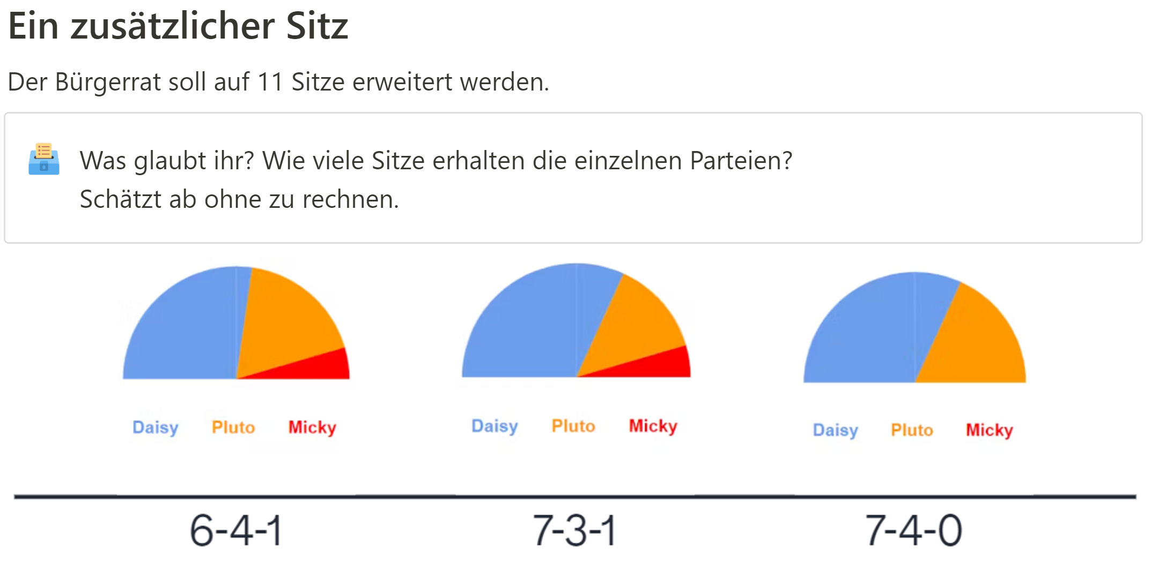
Reflektion – Anpassung des Materials
Verwendung durch andere Lehrkräfte
keine Einbettung Account-gebundener Webseiten
Kein Mentimeter
Kein Canva-Board
Notes:
Menti: keine Verknüpfung in Notion, an notwendigen Stellen Bilder, Umfragen per Handzeichen
Canva: Sammeln Ergebnisse an Tafel, permanent sichtbar, Link aus Notion entfernt
Canva ohnehin weg

Slide 34
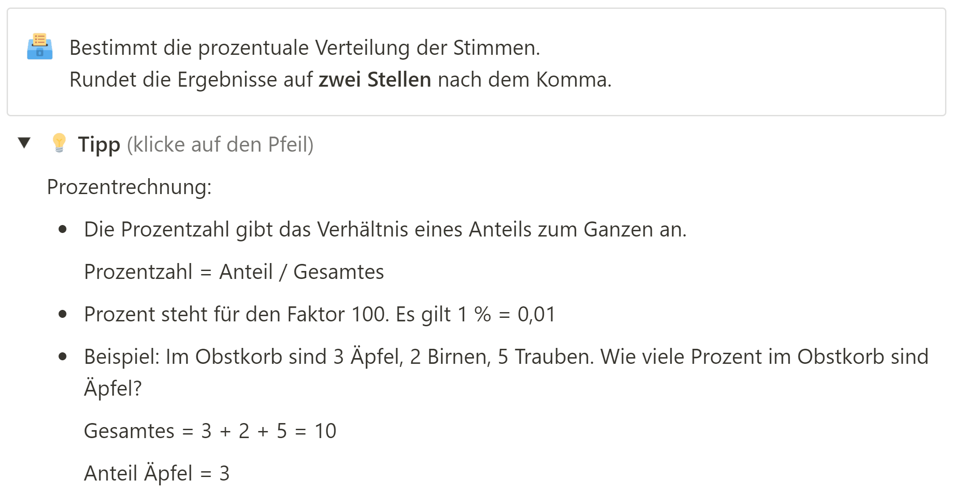
Reflektion – Anpassung des Materials
Zusätzliche Hinweise und Tipps
Hervorheben wichtiger Informationen
Erklärung und Beispiel zur Prozentrechnung
Notes:
vorerst keine Zeitanpassung erforderlich

Slide 35
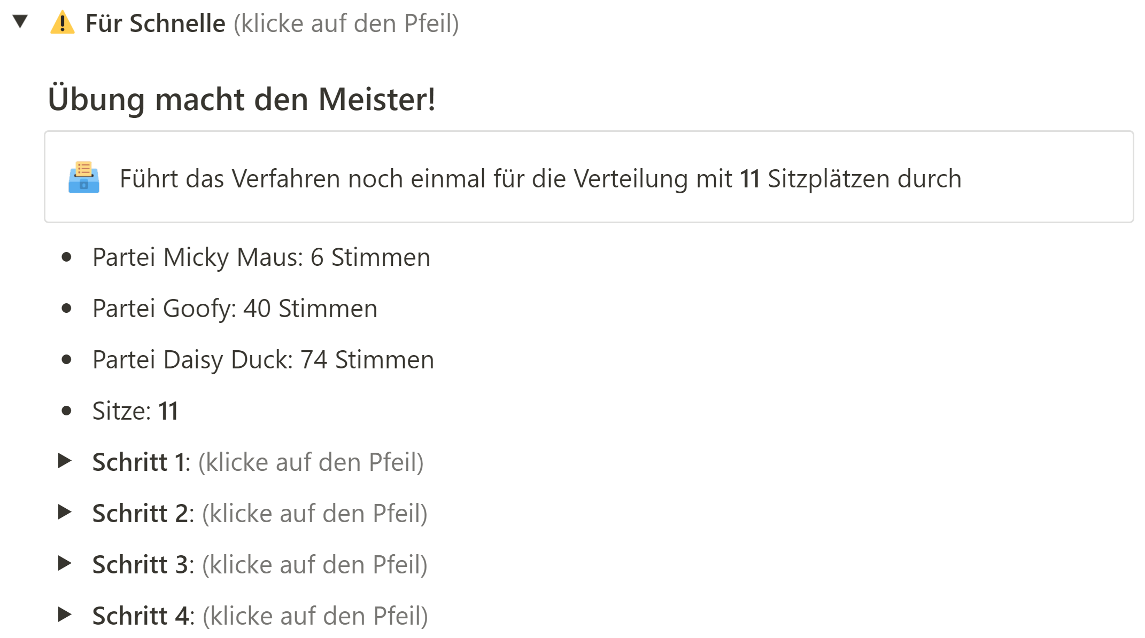
Reflektion – Anpassung des Materials
Zeitpuffer/Differenzierung
Weitere Aufgabe Für Schnelle
in WB 2 (Sammlung von Qualitätskriterien für Sitzverteilungsverfahren)
in WB 3A und 3B (Niemeyer)

Slide 36
Reflektion – Anpassung des Materials
Ablaufplan
Sammlung der Qualitätskriterien im SLG statt in EA
Reduktion der Unterbrechungen → Vorüberlegung Paradoxon
Aufg. Qualitätskriterien
Aufg. Eigenes Verfahren
Aufg. Eigenes Verfahren
Aufg. Qualitätskriterien
Sammeln Qualitätskriterien
Sammeln Verfahren
Sammeln Verfahren
Sammeln Qualitätskriterien

Slide 37
Reflektion – Fürs nächste Mal..
Einstieg mit Mentimeter-Umfrage über das Handy: Handys direkt wieder wegpacken
Öffnen der Laptops nach den Erklärungen Schließen der Laptops nach der Bearbeitung
Während der Diskussion: Notieren, wer für welchen Standpunkt plädiert
Differenzierung nur für Schnelle
Ideen?

Slide 38
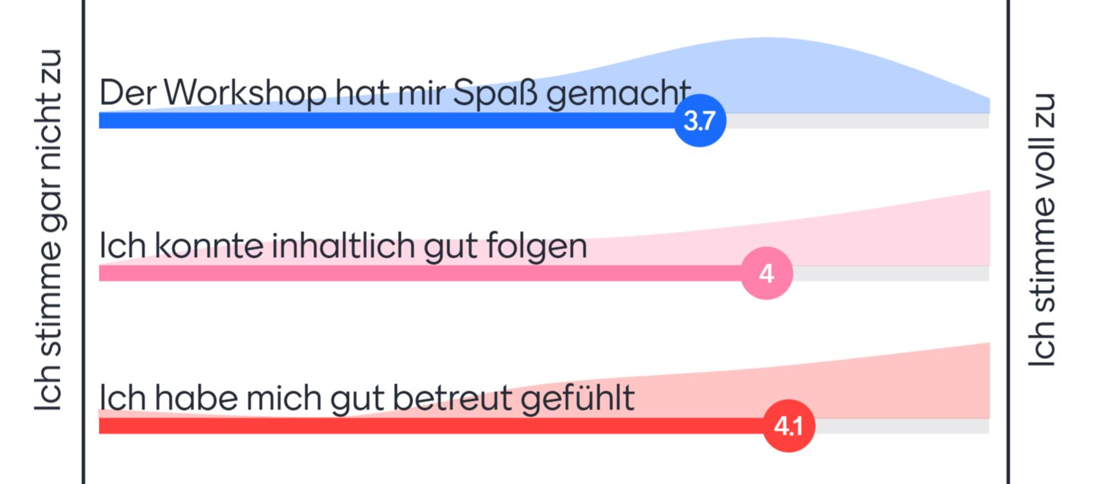
Reflektion – Eindruck des Workshops
Schüler*innen motiviert
Diskussion sehr gut verlaufen
„Verlust“ der Schüler*innen bei der Prozentrechnung
Notes:
Probleme bei Prozentrechnung ca. 50%
Freies Feedback positiv

Slide 39
Reflektion – Was wir sonst noch mitnehmen
„Ping-Pong“ zwischen digitalen und analogen Phasen ist wichtig!
Arbeit mit digitalen Medien erfordert viel Konzentration
Wechsel zwischen den Medien
Neue Umgebung
Fehlerlösung
Spontane Reaktion auf Probleme
Unflexible(re) Gestaltung des Unterrichts
Notes:
- Wechsel Medien: Eine Person präsentiert, die andere für Wechsel zuständig
Erkennen, dass man den Pfeil ausklappen kann, …
Element reagiert nicht, Seite lädt nicht, Canva will nicht,…
Anpassung des Unterrichts an Störung
Materialien und Aufschriebe sind fest und können nicht im Unterricht bearbeitet werden

Slide 40
Fazit
Bild von pics_kartub auf Pixabay

Slide 41


Fazit
Notes:
Wir waren zufrieden
Hat im Großen funktioniert
Tools neu / besser kennengelernt:
Notion, H5P, Geogebra, Menti
PingPong Spiel zwischen Digital und Analog
Nicht zu viele verschiedene digitale Medien

